Slide 1
Дебаты
Автотранспорт и его влияние на экологию города
Составитель: Вилюга Галина 2014г.

Slide 2
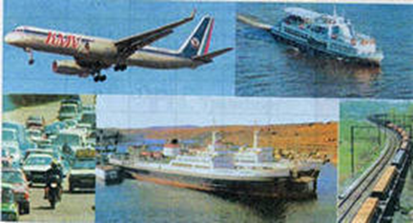
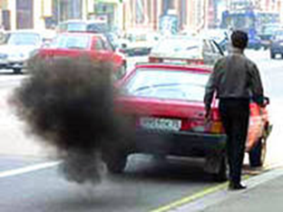
За последние десятилетия человечество окончательно убедилось, что первым виновником загрязнения атмосферного воздуха - одного из основных источников жизни на нашей Планете, является детище научно-технического прогресса - автомобиль.

Slide 3
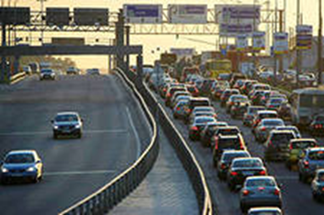
Автомобиль, поглощая столь необходимый для протекания жизни кислород, вместе с тем интенсивно загрязняет воздушную среду токсичными компонентами, наносящими ощутимый вред всему живому и неживому. Вклад в загрязнение окружающей среды, в основном атмосферы составляет: 60 - 90%.

Slide 4
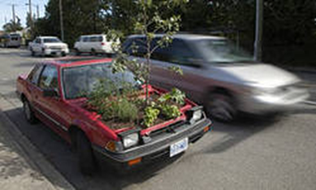
По всему миру количество автомобилей с каждым днем увеличивается в геометрической прогрессии. Все больше и больше людей имеют свою собственную машину. Но многие совсем не задумываются о том, к чему все это в конце концов приведет.

Slide 5
ЗАДАНИЕ
1. Расскажите о фактах, подтверждающих то, что описываемая проблема действительно представляет экологическую опасность .
2. В чем заключается проблема, в каком виде и где она проявляется?
3. Расскажите, какие вы видите пути и способы решения рассматриваемой проблемы.

Slide 6
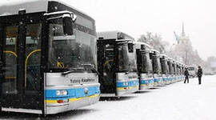
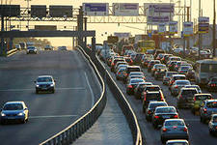
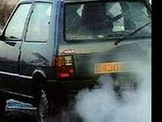
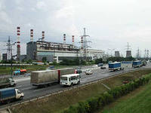
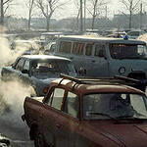

Slide 7
Пути и способы решения рассматриваемой проблемы
оптимизация движения городского транспорта;
2) разработка альтернативных энергоисточников;
3) дожигание и очистка органического топлива;
4) создание (модификация) двигателей, использующих альтернативные топлива;
5) защита от шума;
6) экономические инициативы по управлению автомобильным парком и движением.

Slide 9
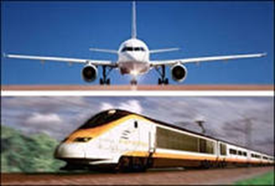
СПАСИБО ЗА ВНИМАНИЕ

Slide 10
